Slide 1
Projet L3 Informatique
Images pour le Web
Camille DARDOIZE (chef de projet)
Jonathan MARTIN-MAESTRE (responsable qualité)
Yann TROU
Wassim DJELLAT
Clément HADJ
Matthieu JOULAIN

Slide 2
Sommaire

Slide 3
Thème du projet
Actrice : Camille DARDOIZE (« Jade »).
Activité de l’actrice : elle est sur son téléphone.
Objets qui prennent vie : lampe Pixie, ours en peluche, réveil, lampe maléfique.
Objectif : Pixie veut rejoindre une lampe.
Empêchement : l’étagère est bien trop haute.
Stratégie : passer par la table basse, puis finalement par le bar de la cuisine.

Slide 4
I/ Contraintes techniques

Slide 5
Textures de type : ??????color map, glossy map, normal map, displacement map, metalness map, ....
Mise en place de squelette pour la lampe Pixie, la lampe méchante, l’ours ainsi que le chat.
Chaque animation sont faites par « shape key ».
Le réveil est un objet sur la table basse, qui possède des yeux. Lors du passage de la scène de la table basse, ce dernier suit Pixie du regard.
Nous avons ajoutés des bruitages et effets sonores (verre qui se casse, bruit de pas…), ainsi que des musiques (« Final credits », « See You Again », « Montero »).
Pour chaque objet, nous avons ajoutés des ombres grâce à un plan « shadow catcher » invisible lors du rendu, mais qui permet de laisser apparaître les ombres de l’objet, selon la lumière et sa position.
Occlusion (objet réel de la vidéo occultant un objet virtuel) pour Pixie, la lampe méchante, la plante.

Slide 6
II/ Contraintes organisationnelles

Slide 7
Organisation d’écriture
Scénario : proposition de Camille retenue.
Synopsis & événemencier : écriture en équipe complète.
Storyboard : réalisation du storyboard en brouillon, début des étapes clés (durée, actions, musiques). Dessin final et mise au propre par Camille.
Organisation : Trello et Github. Réunion : 2 réunions par semaine pour faire des mises au point. Chacun avance de son côté. Entraide.

Slide 8
Ressources à produire

Slide 9
Liste d’objets modélisés
Lampe Pixie
Lampe maléfique.
Réveil
Livre
Plante « succulente »
Chat
Effet feu
Ours
Verre à vin
Mug
Tabouret
Bougie

Slide 10
Liste d’objets animés | avec un squelette
Lampe Pixie (+ squelette)
Lampe maléfique (+ squelette)
Réveil
Livre
Plante « succulente »
Chat (+ squelette)
Effet feu
Ours (+ squelette)
Verre à vin
Mug
Tabouret
Bougie

Slide 11
Deux groupes :
Modélisation & Animation.
Montage entier de la vidéo + incruster toutes les animations et modélisation.

Slide 12
Répartition du travail & tenue d’un cahier des charges en commun

Slide 13
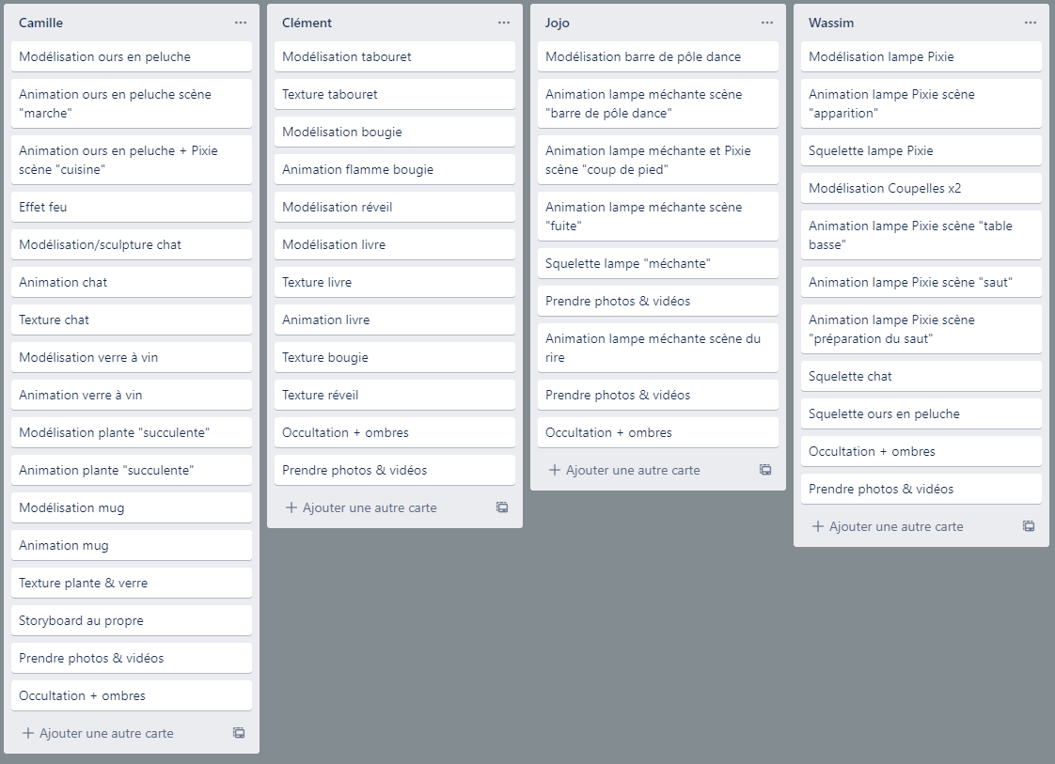
Modélisation & Animation

Slide 14
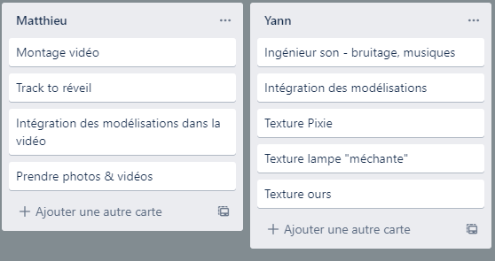
Montage vidéo + incruster

Slide 15
Les modélisations

Slide 16
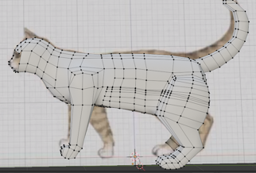
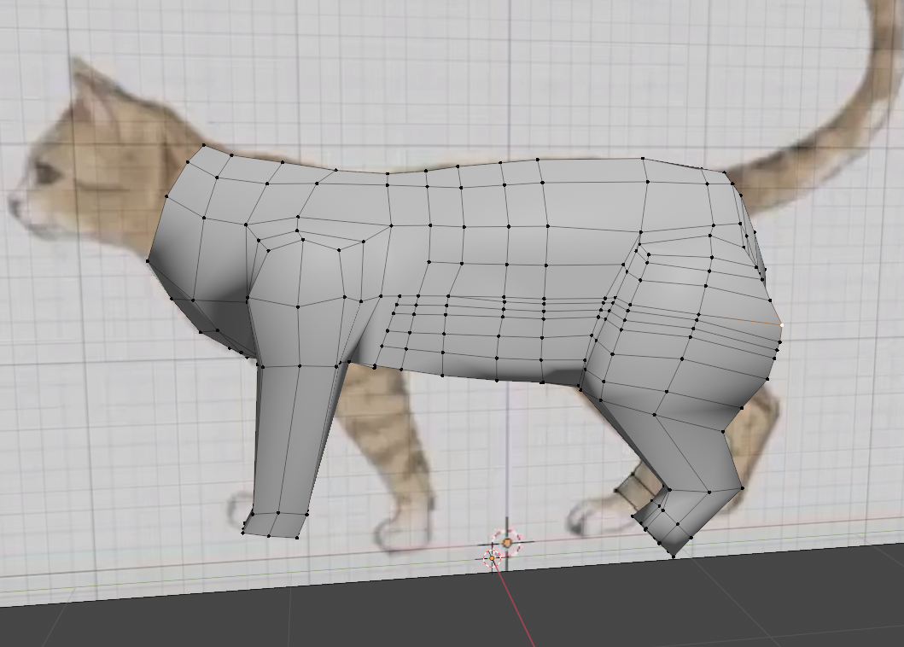
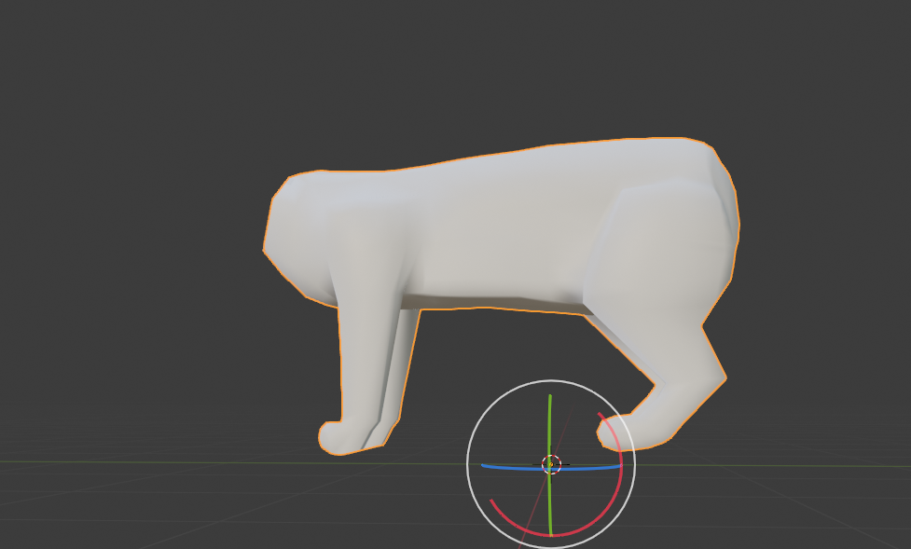
Le chat
Base : un carré.
Extrusion et positionnement points par points, en miroir pour créer la silhouette du chat.

Slide 17
Pixie

